Slide 1
Možnosti zahraničních výjezdů mimo program Erasmus+

Slide 2
Přehled
Meziuniverzitní vs. Mezifakultní nabídky
Evropa vs. Mimoevropské destinace
Informování o nabídkách: https://www.facebook.com/InternationalOfficePFUK/
www.prf.cuni.cz (aktuality – zahraničí), https://cuni.cz/UK-6417.html (stránky UK)

Slide 3
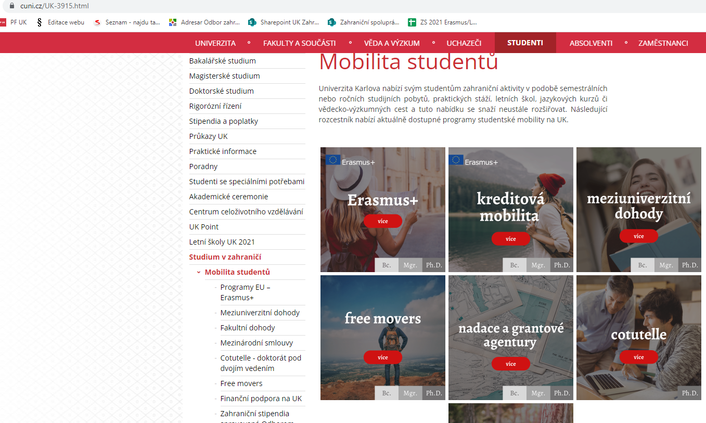

Slide 5
Meziuniverzitní smlouvy
Vymezení fungování meziuniverzitních smluv
Nabízené destinace pro studenty PF UK: Austrálie, Nový Zéland, Rusko, Švýcarsko, Lucembursko, Japonsko, JAR, Kanada, Peru, Mexiko, Izrael
Další nabídky: jazykové kurzy němčiny, stipendijní nabídky SRN/Rakousko (zejména pro doktorandy), meziuniverzitní smlouvy (doktorandi)
Výběrové řízení (3 stupně: PF UK-RUK-zahraniční univerzita)
Financování

Slide 6
Mezifakultní dohody
Nabízené destinace pro studenty PF UK: USA, Rusko, Čína, Izrael, Taiwan, Kazachstán, Brazílie
Výběrové řízení (2 stupně: PF UK-zahraniční univerzita, specificky NOVA Southeastern University)
Financování

Slide 7
Další možnosti jako „freemover“
Přes UK
Fond mobility (jarní termín- cca. březen, podzimní termín – cca. říjen)
studium na zahraniční univerzitě v délce jeden až dva semestry
pobyty zahraničních vysokoškolských nebo vědeckých pracovníků na univerzitě
studium zahraničních studentů na UK
účast na mezinárodních studijních nebo odborných akcích studentů v zahraničí
krátkodobé vědecké a výzkumné pobyty v zahraničí
Point UK
výjezd na letní školy (s výjimkou jazykových pobytů),
krátkodobé neplacené odborné studentské stáže v maximální délce tří týdnů,
mezinárodní soutěže a mistrovství,
studentské konference,
jednání vztahující se k internacionalizaci aktivit univerzity.
Přes PF
Stipendijní fond
Zejména pro moot courty, letní školy podporované fakultou
Omezeně též individuálně sjednané akademické výjezdy
Stipendia na podporu krátkodobé mobility doktorandů
Granty (SVV atp.)

Slide 8
Další možnosti jako „freemover“
Mimo (PF) UK
Nabídky zahraničních, popř. českých organizací podporujících akademickou výměnu
Dům zahraniční spolupráce / Akademická informační agentura (Norské fondy, mezivládní dohody MŠMT, Višegrádský fond atp.)
Semestrální výjezdy, popř. letní jazykové a obdobné školy - https://www.dzs.cz/vyjezdy-pobyty; https://www.dzs.cz/program/akademicka-informacni-agentura/vyjezdy-pobyty
DAAD (Německo), BTHA (Bavorsko), Aktion Österreich (Rakousko), Francouzský institut (Francie), Fulbright (USA) atd.
Nabídky bez přímého stipendijního zajištění – zejména přes Ministerstvo zahraničních věcí (u OSN, OBSE, v souvislosti s předsednictvím v Radě EU), na zastoupeních krajů v zahraničí (Brusel), velvyslanectvích atp. (možno žádat podporu ze stipendijního fondu PF UK)

Slide 9
Dlouhodobé výjezdy a přechody mezi akreditacemi
Pokud je student na hraně „staré“ a „nové“ akreditace, tak by neměl mít zahraniční výjezd dopad na strukturu jeho studijního plánu:
Každý povinný předmět ze staré akreditace HPxxxx má v nové akreditaci ekvivalent HPOPxxxx, který zajištuje jeho výuku
Student se bude moci zapsat na přednášku i seminář i zkoušku (prostřednictvím katedry nebo studijního oddělení, pokud by mu to SIS neumožnil napřímo)
U povinně volitelných předmětů, to bude fungovat stejně jako doposud. Když student PVP nesplní v 1. roce ISP, tak si ho musí sám zapsat (vysoutěžit při zápise), aby jej mohl plnit znovu. Pokud se PVP další rok nevyučuje, tak si jej stejně jako doposud zapsat ani plnit nemůže
→ Rozhodující je tedy studentův „studijní plán“ (daný již na začátku studia na PF UK), který se nezmění, ani pokud by se s ohledem na uskutečněný výměnný pobyt dostal do ročníku, kde již většina studentů studuje podle „nové“ akreditace (student tak bude plnit vše to, co měl plnit podle stavu na začátku svého studia na fakultě)

